Slide 1
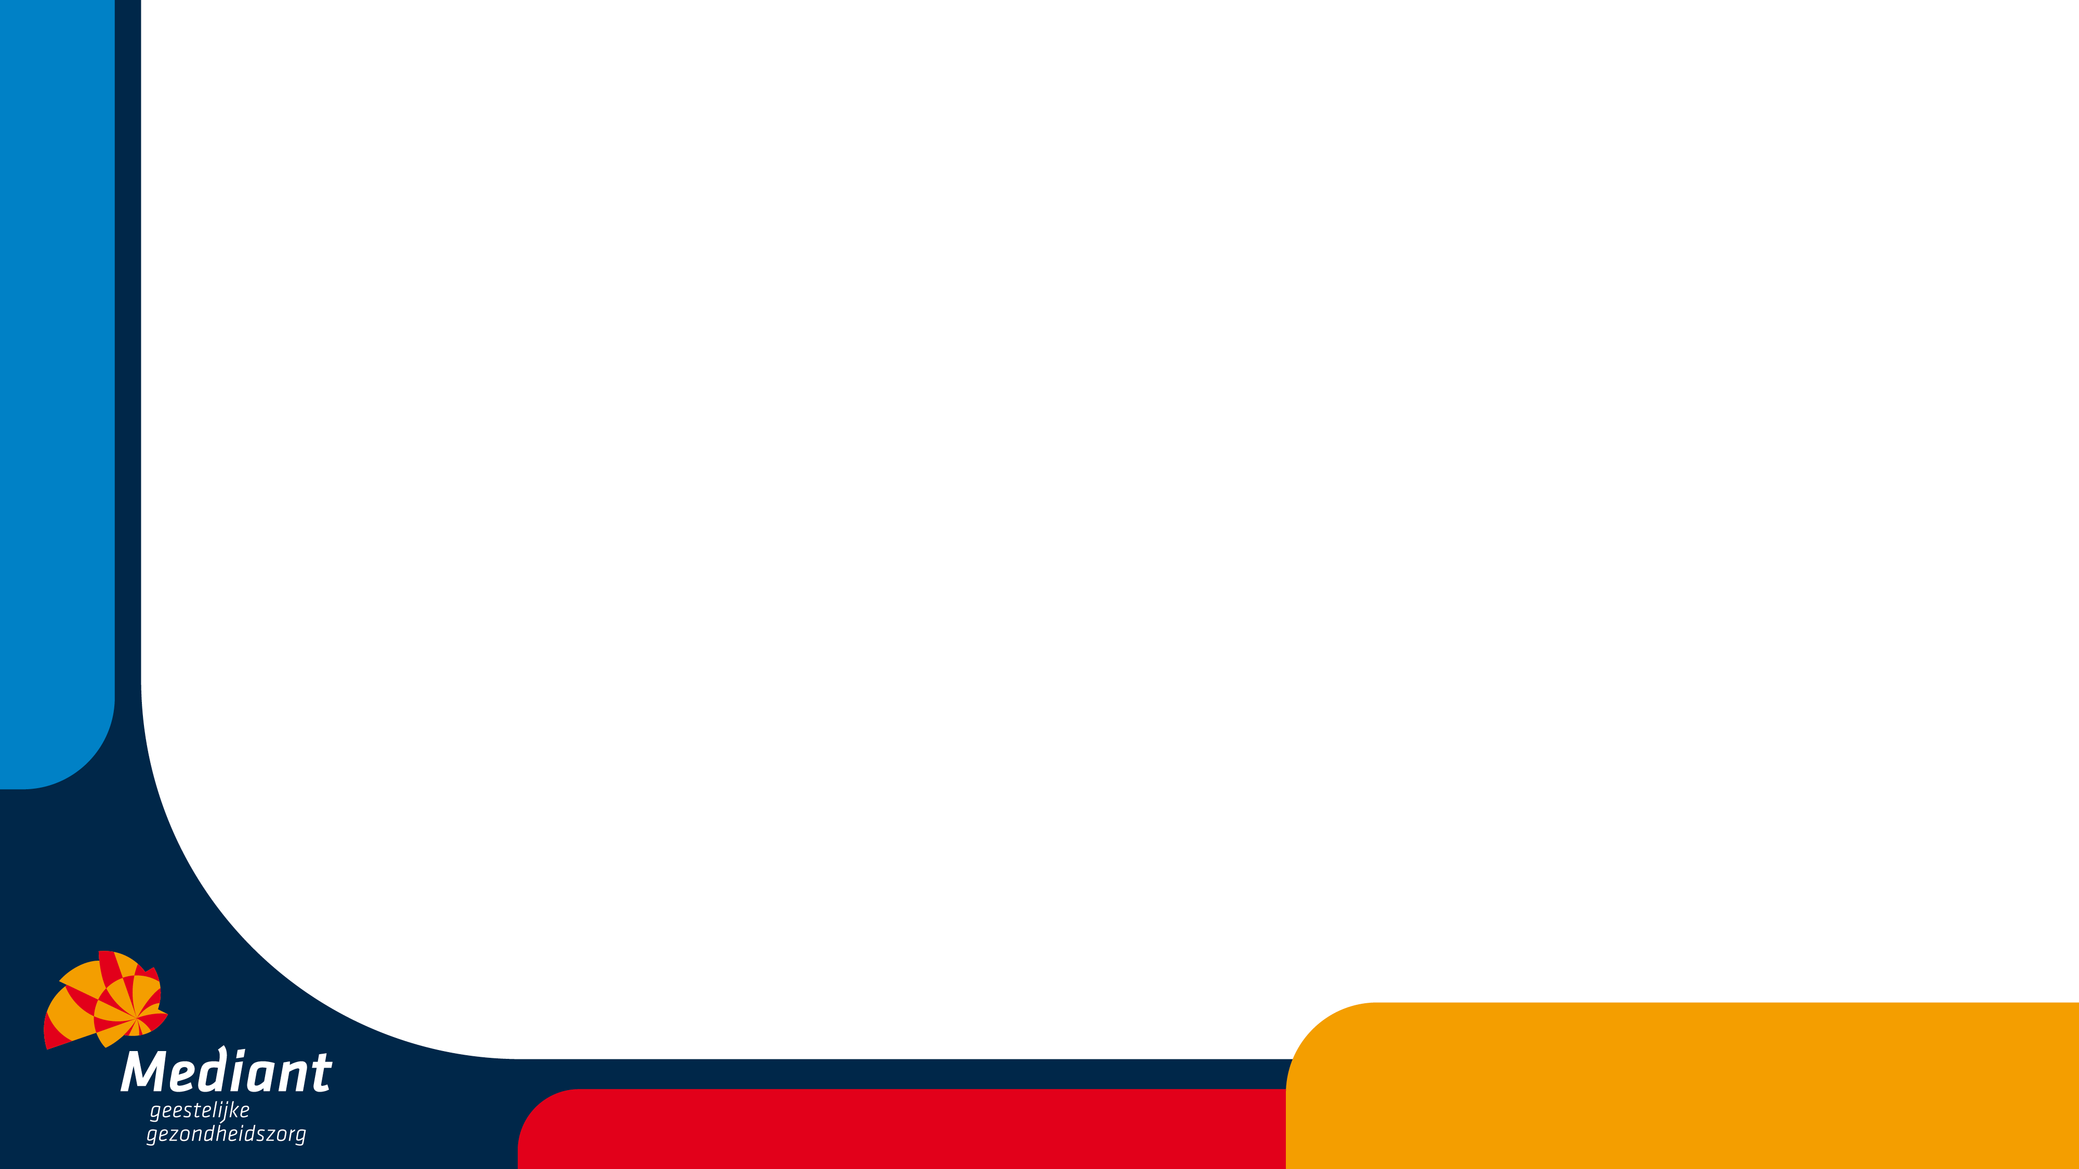
Welkom

Slide 2
Programma
16.30 uur Peter Hoekenga Opening / Welkomstwoord
16.35 uur Jeroen Meijerink, Psychomotorisch therapeut
16.55 uur
17.10 uur
17.25 uur
17.45 uur Discussie

Slide 3
Ontspanningstechnieken in de GGZ via PMT.

Slide 4
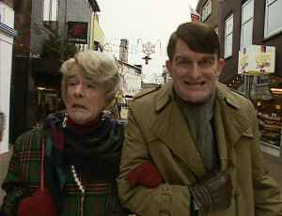
Waarom een nieuwe kijk op ontspanning?
“Doe wat je lichaam van je wil en vecht of vlucht!”
Carla en zoon Frank van Putten (Van Kooten en De Bie)
Binnen de GGZ zien we dat klassieke ontspanningstechnieken niet voor iedereen effectief zijn. Psychomotorische therapie (PMT) benadert ontspanning daarom steeds meer als een vaardigheid: het leren reguleren van spanning via lichaam, adem, stem en beweging.

Slide 5
Ontspanning in de GGZ: vroeger en nu
Vroeger:
Passieve ontspanning (liggen, volgen van instructies)
Ontspanning als doel op zich
Minder aandacht voor trauma en overprikkeling
Nu (moderne PMT):
Actieve, lichaamsgerichte regulatie
Ontspanning als regulatievaardigheid
Trauma-sensitief werken binnen het window of tolerance
Co-regulatie naast zelfregulatie
Wat betekent dit concreet?
PMT biedt een breed palet aan ontspanningstechnieken. Afhankelijk van de cliënt kan gekozen worden voor meer beweging, meer zintuiglijke waarneming, of juist expressie via stem en adem.

Slide 6
Technieken
Ingangen via de…..
Motoriek (Ontspanning via doen en bewegen)
Sensoriek (Ontspanning via voelen en waarnemen)
Impressie (Ontspanning via ontvangen)
Expressie (Ontspanning via ontladen en uiten)
Motoriek
Ontspanning via beweging en fysieke actie
In deze dimensie wordt ontspanning bereikt door het lichaam actief te gebruiken. Beweging helpt spanning te reguleren doordat het zenuwstelsel grenzen, controle en ritme ervaart.

Slide 7
Moderne PMT‑technieken:
Interoceptieve training in beweging
Lopen, balanceren of lichte kracht terwijl aandacht naar lichaamssignalen gaat.
Pendulatie & titratiewerk
Afwisselen tussen lichte spanning en ontspanning via beweging.
Gronding via kracht en weerstand
Duwen, trekken, dragen; ontspanning volgt na activatie.
Ritmische motorische regulatie
Lopen, fietsen, schommelen in vast tempo.
👉 Geschikt voor cliënten die niet stil kunnen zijn of eerst actie nodig hebben.

Slide 8
Sensoriek
Ontspanning via voelen en waarnemen
Hier staat zintuiglijke informatie centraal. Ontspanning ontstaat doordat het lichaam veiligheid registreert.
Moderne PMT‑technieken:
Neuroceptie‑oefeningen
Waarnemen wat in lichaam en omgeving veilig voelt.
Oriëntatie‑oefeningen
Met ogen, hoofd en adem contact maken met de ruimte.
Coherent breathing / ademregulatie
Ademhaling afstemmen op een regulerend tempo.
Biofeedback / HRV‑training
Zichtbaar maken van lichamelijke regulatie.
Gronding via zintuigen
Contact met vloer, materiaal, temperatuur.
👉 Geschikt bij overprikkeling, angst en behoefte aan veiligheid.

Slide 9
Impressie
Ontspanning via ontvangen en laten binnenkomen
In deze dimensie hoeft de cliënt niets te doen of te uiten. Ontspanning ontstaat doordat belasting tijdelijk wegvalt.
Moderne PMT‑technieken:
Lichaamsgerichte aandachtsoefeningen
Gericht waarnemen zonder sturen.
Impressionele ontspanning in houding
Ondersteunde houdingen waarin herstel kan optreden.
Geleide lichaamswaarneming (trauma‑sensitief)
Kort, gedoseerd, met keuzevrijheid.
Omgevingsgerichte rust
Kijken, luisteren, ontvangen zonder prestatie.
👉 Geschikt bij uitputting, hoge mentale belasting of herstelmomenten.

Slide 10
Expressie
Ontspanning via uiten en ontladen
Hier wordt spanning naar buiten gebracht, vaak subtiel. Ontspanning volgt na expressie.
Moderne PMT‑technieken:
Stemgebruik
Neuriën, zuchten, klank maken.
Fysiologische zucht
Ademtechniek voor snelle spanningsverlaging.
Zachte motorische expressie
Schudden, wiegen, ritmisch bewegen.
Co‑regulatieve expressie
Samen bewegen, samen adem of ritme.
Veiligheidsankers
Beweging, aanraking of geluid gekoppeld aan rust.
👉 Geschikt bij opgekropte spanning, emotionele blokkades of hoge arousal.

Slide 12
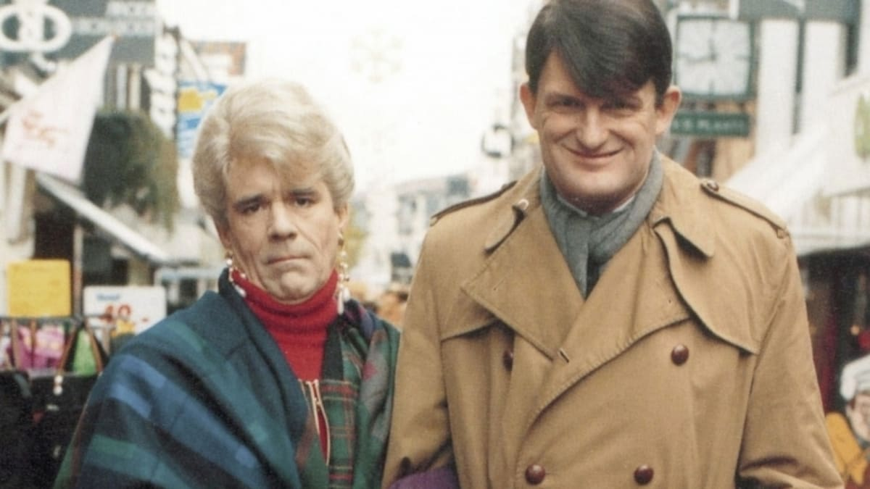
Samenvatting
Moderne ontspanning via PMT:
Is actief en lichaamsgericht
Sluit aan bij neurobiologie en trauma-inzichten
Is breed inzetbaar binnen de GGZ
Even doen
Een (vrijwillige) plenaire oefening

Slide 13
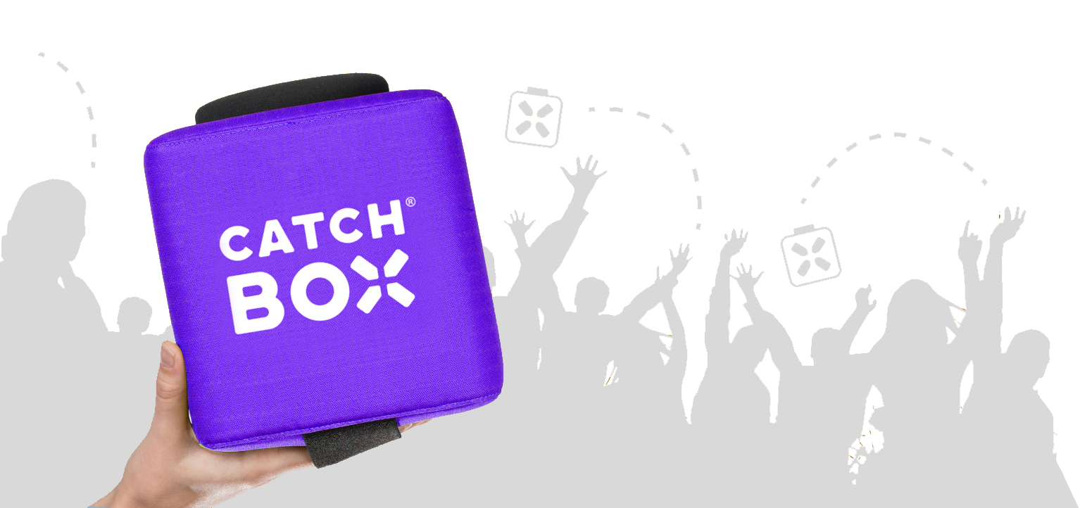
Discussie

Slide 14
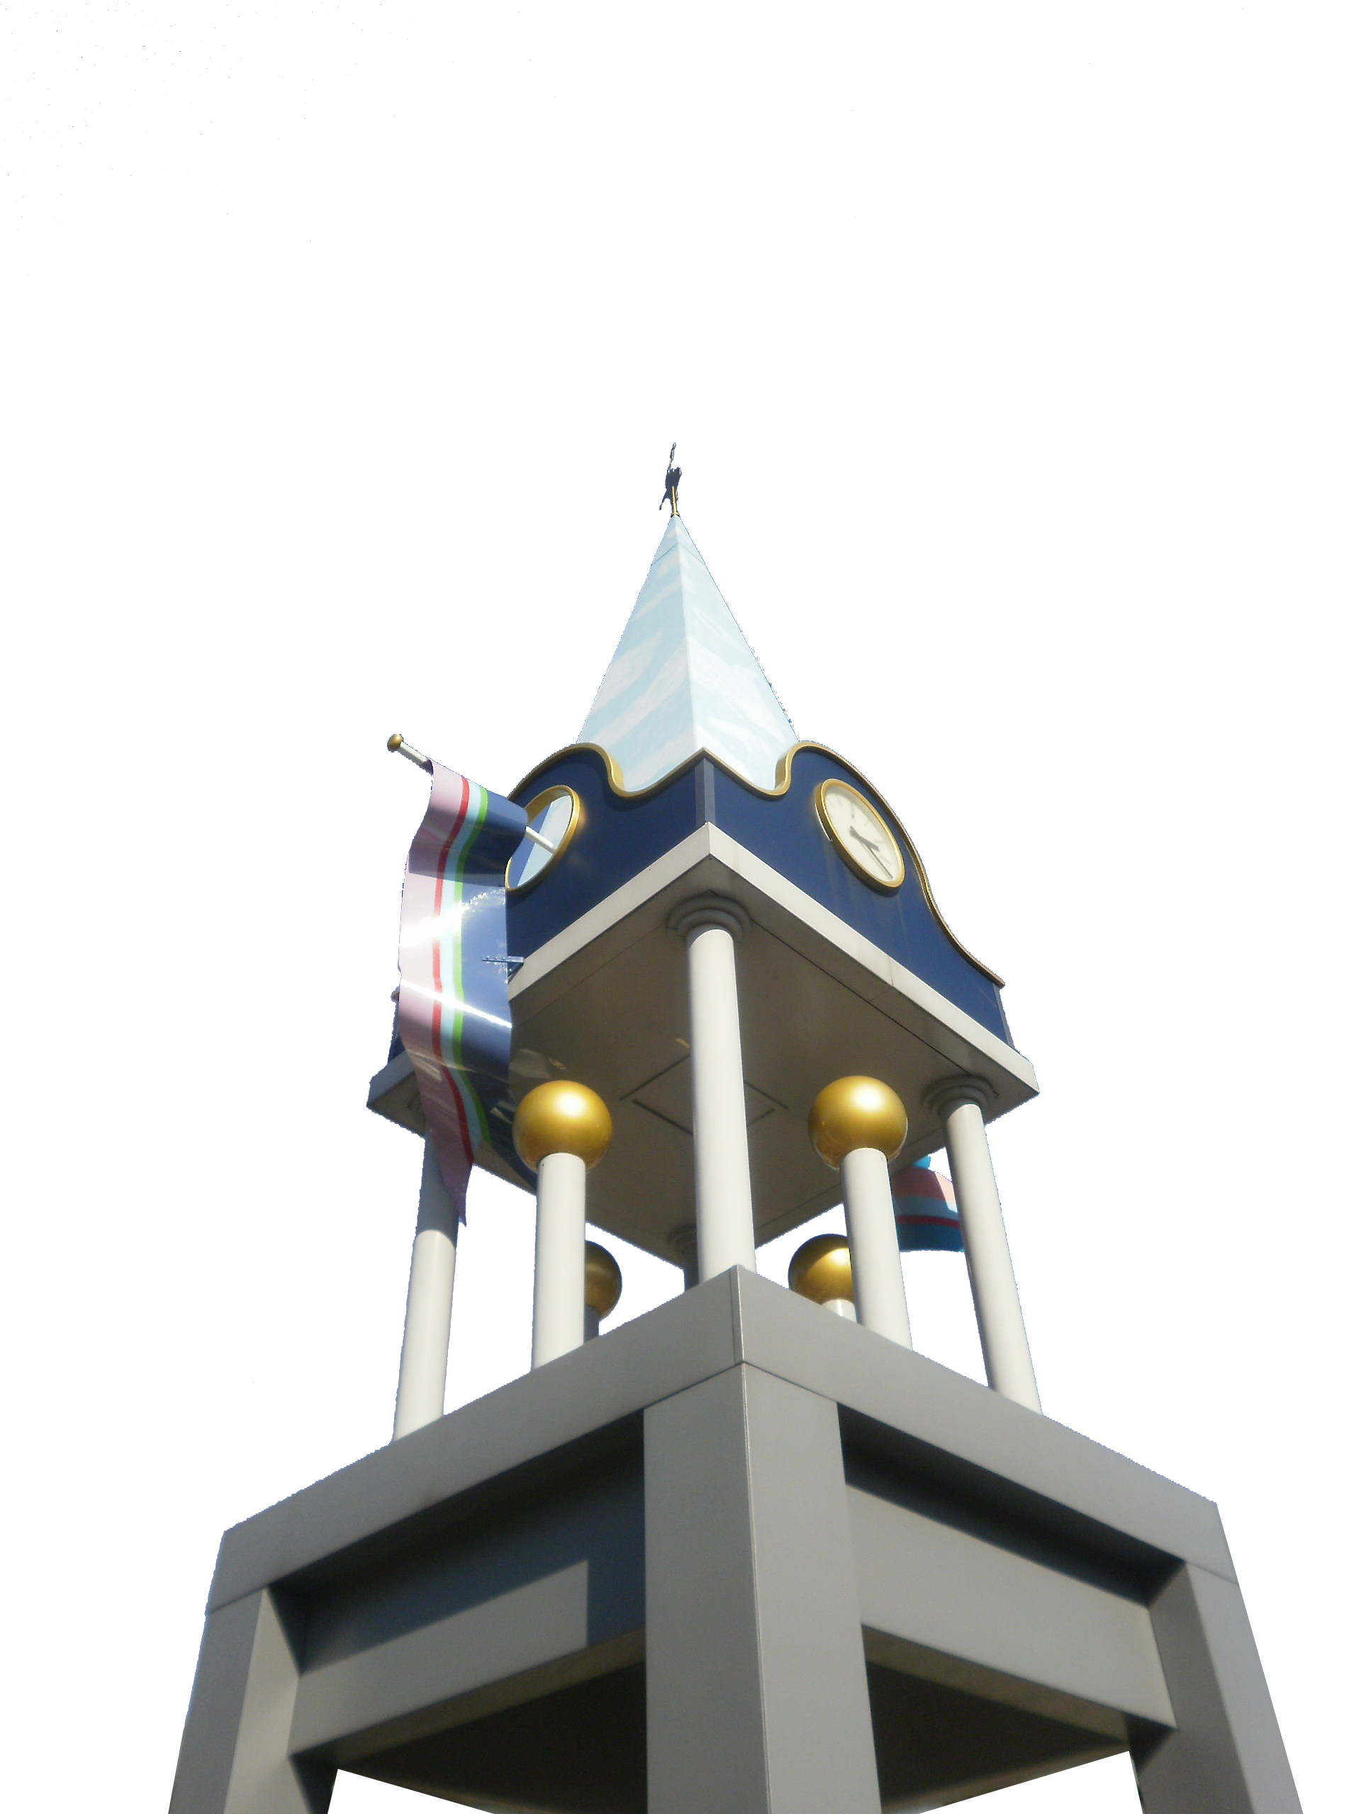
Afsluiting

